Slide 1


Вміння критично мислити
фейк
факт

Slide 2
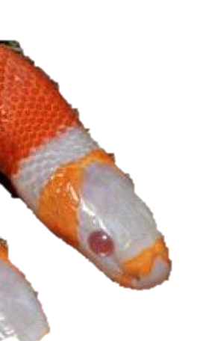
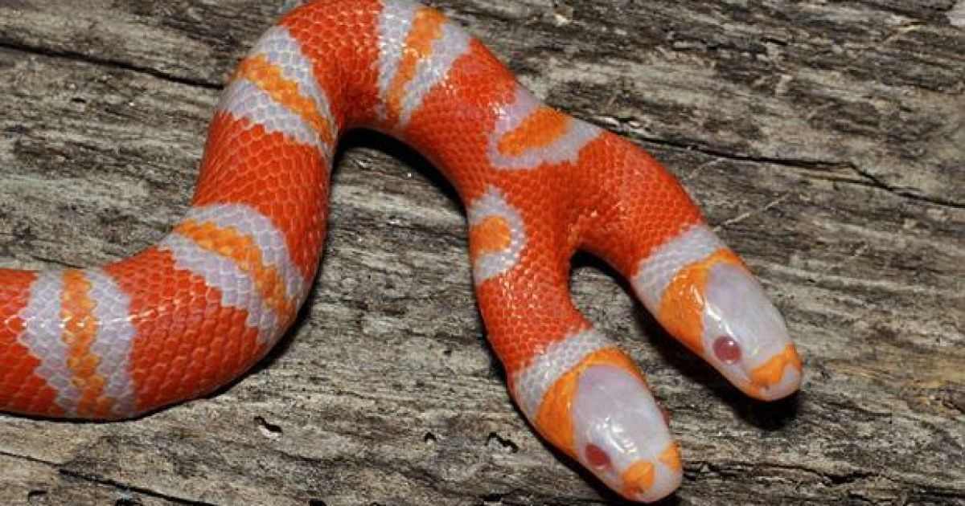
Триголова змія перепливла океан!

Slide 3
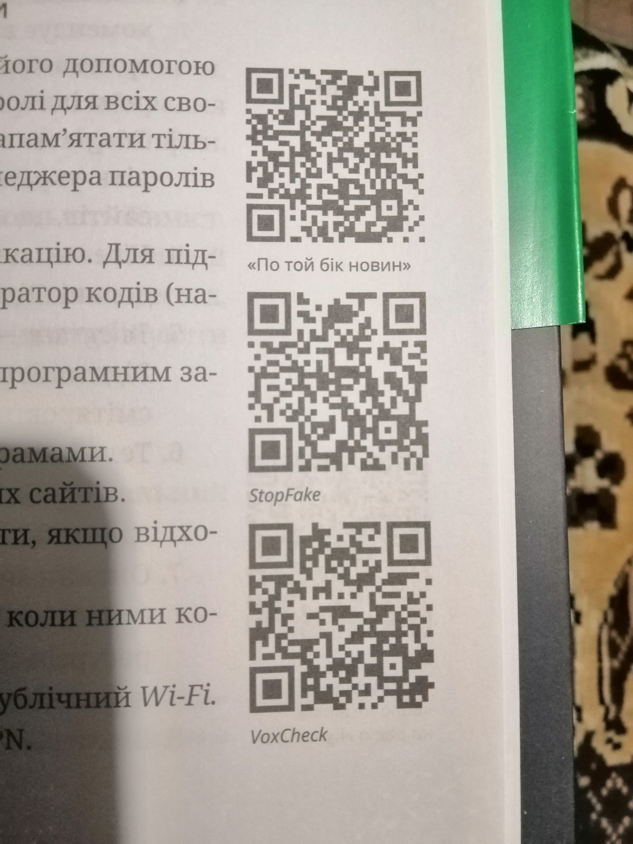
Як розібратися з фейковими новинами?

Slide 4
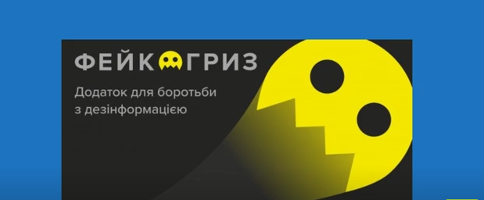

Slide 5
Сайти - сміттярки
Без авторів
Викликають емоції
Пишуть про все

Slide 6
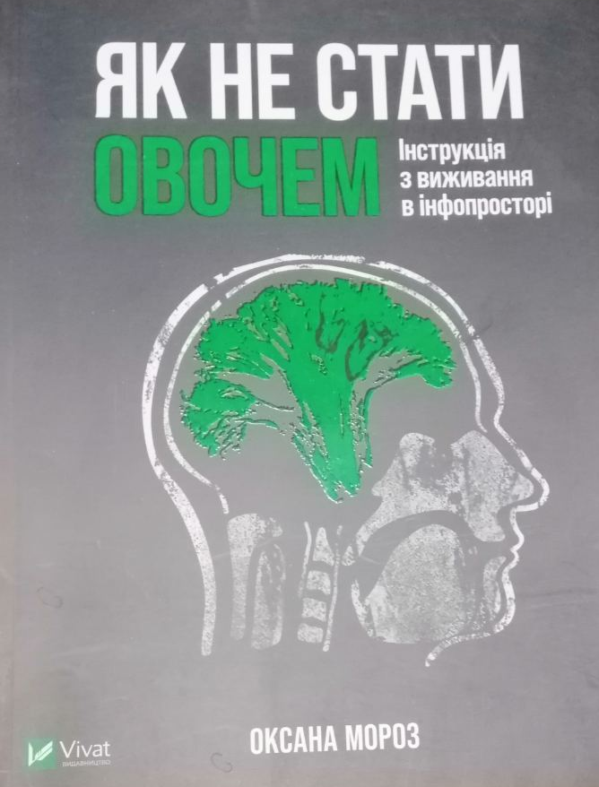
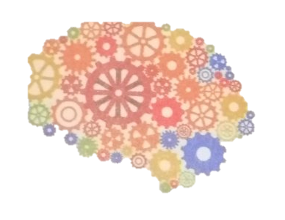
читай
аналізуй
перевіряй

Slide 7
Обережно! - Реклама!-
Мисли критично!

Slide 8
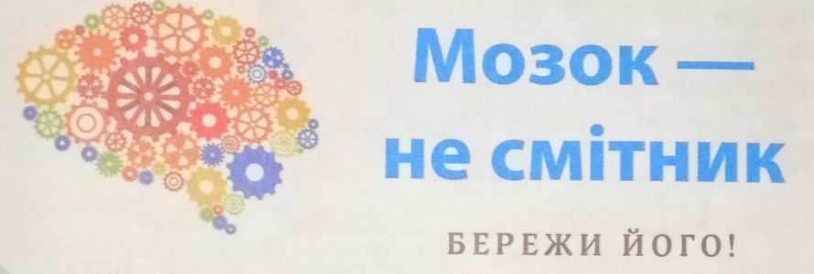
Вір своїм очам, а не чужим словам.
Силу має той, хто правду мовить.

